Slide 1
AC
AgeCare
Marketplace de cuidadoras con resenas, puntos de fidelizacion y ranking
Julio Munoz Rojas | Bryan Alexander Pina Frias
Grupo 9 | Proyecto de Titulo | Duoc UC | Cliente: Wellq Co / Alloxentric
Notes:
[0:00 - 1:00] Bryan. Saludo y presentacion. Decir: 'Somos el Grupo 9. Les vamos a mostrar AgeCare: que construimos, con que herramientas, como lo probamos y que aprendimos. Al final, una demostracion corta en produccion.'

Slide 2
El problema y lo que pidio el cliente
Las familias
Las cuidadoras
El equipo de Wellq
Necesitan una cuidadora para un adulto mayor.
No saben a quien confiar ni como comparar.
Quieren hablar antes de contratar.
Quieren mostrar su experiencia y documentos.
Quieren que su buen trabajo se note.
Necesitan recibir solicitudes y responderlas.
Debe revisar documentos y aprobar perfiles.
Quiere premiar a las mejores (puntos y ranking).
Debe moderar resenas injustas.
Nuestro modulo: marketplace de cuidadoras + fidelizacion, dentro de la Consola de Administracion.
Notes:
[1:00 - 3:00] Bryan. Problema en una frase: las familias no saben a quien confiar y Wellq no tiene como verificar, premiar ni moderar. Nuestro modulo es el marketplace de cuidadoras con fidelizacion dentro de su Consola. Aclarar que el sitio publico es un extra para probar todo de punta a punta.

Slide 3
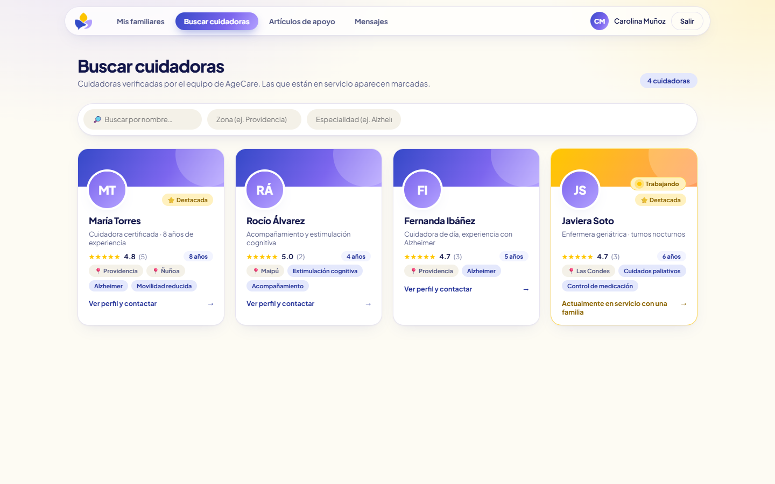
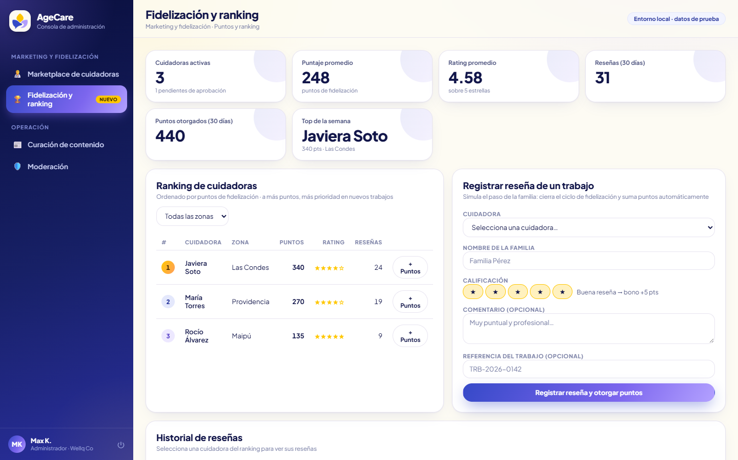
Que construimos: dos aplicaciones que conversan
Sitio publico: familias y cuidadoras
Consola: revision, ranking y moderacion
116 endpoints | 39 tablas | ~14.400 lineas | 4 proyectos en Vercel | 1 base de datos en Supabase
Notes:
[3:00 - 5:00] Julio. Mostrar las dos capturas. Izquierda: la familia busca cuidadoras con foto, zona y valoracion. Derecha: la Consola, donde el staff ve el ranking. Son 4 proyectos publicados: dos webs y dos APIs. 116 endpoints y 39 tablas en total.

Slide 4
El recorrido de punta a punta
1
La cuidadora se registra
2
El staff revisa
3
La familia busca
Perfil, foto y documentos
Aprueba documentos y perfil
Solo ve cuidadoras aprobadas
4
Solicitud y chat
5
Trabajo y resena
6
Puntos y ranking
La cuidadora acepta
Al terminar, la familia califica
Suben o bajan segun la nota
Notes:
[5:00 - 7:00] Julio. Seguir los pasos de izquierda a derecha, es lo que vamos a demostrar. Enfatizar que ninguna cuidadora aparece sin aprobacion del staff y que la resena cierra el ciclo y mueve el ranking.

Slide 5
Como estan conectadas las piezas
Familia / cuidadora
Sitio web
API del sitio
usa el sitio
React en Vercel
FastAPI en Vercel
Supabase
se avisan con una clave secreta
PostgreSQL + archivos (Sao Paulo)
Staff de Wellq
Consola web
API de la Consola
usa la Consola
React en Vercel
FastAPI en Vercel
GitHub guarda el codigo; cada subida a main corre las pruebas (Actions) y Vercel publica los 4 proyectos solo. Docker: solo en desarrollo.
Notes:
[7:00 - 9:30] Bryan. Esta es la diapositiva clave para las preguntas. Analogia: web = comedor, API = cocina, Supabase = bodega y archivero. Dos aplicaciones, cada una con web y API, una base compartida. Las APIs se avisan con una clave secreta; si el aviso falla, la accion del staff se cancela para no dejar dos verdades distintas. Docker NO esta en produccion, solo en nuestros PCs.

Slide 6
Las herramientas y por que las elegimos
GitHub
Vercel
Supabase
Codigo e historial; auto-deploy
Publica webs y APIs; region Sao Paulo
PostgreSQL 16 y archivos
FastAPI + Python
React + TypeScript
SQLAlchemy + Alembic
APIs rapidas, validan datos, Swagger
Sitio y Consola (Vite)
Base y migraciones ordenadas
Argon2 + JWT
Docker
pytest + Playwright + Actions
Contrasenas cifradas y sesiones
Solo local: base de prueba
Pruebas automaticas y robot de navegador
Notes:
[9:30 - 11:30] Julio. Una frase por herramienta. Docker: solo local. Vercel y Supabase: gratis para el proyecto academico y se conectan a GitHub. FastAPI: rapido, valida datos y genera Swagger. Argon2 + JWT: seguridad de acceso.

Slide 7
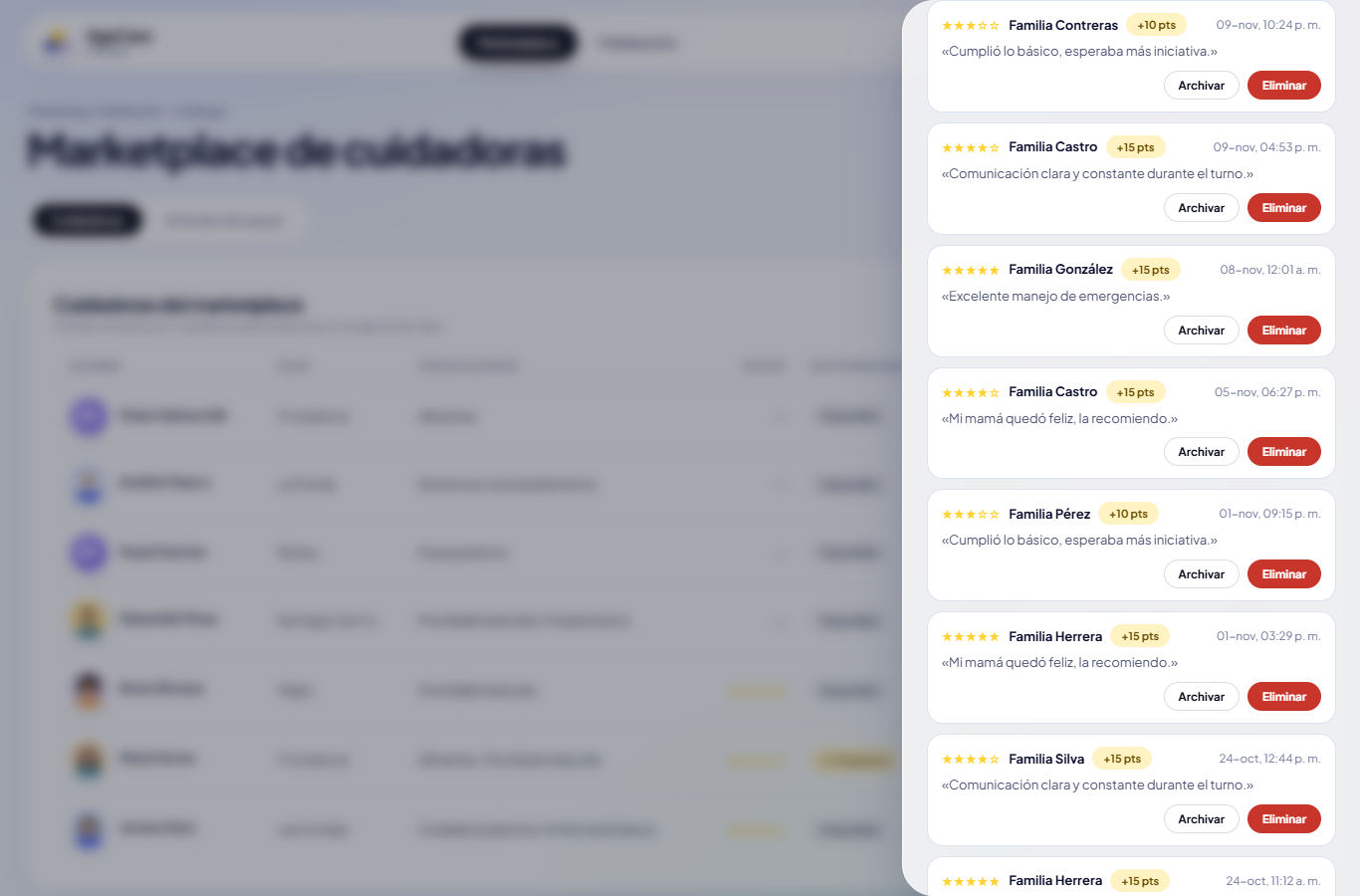
Fidelizacion: las malas resenas tambien cuentan
Calificacion
Puntos netos
Moderacion en la Consola
Cada resena por separado, con sus puntos.
Archivar: se oculta y deja de contar; se puede restaurar.
Eliminar: se borra con sus puntos.
El sitio publico se actualiza solo.
5 estrellas
+15
4 estrellas
+15
3 estrellas
+10
2 estrellas
+5
1 estrella
-5
+10 por trabajo cerrado, +5 de bono si es 4 o 5; 2 estrellas resta 5 y 1 estrella resta 15.
Notes:
[11:30 - 14:00] Bryan. Explicar la tabla: el trabajo cerrado da +10; el bono +5 para 4-5 estrellas; 3 estrellas es neutra; 2 resta 5 y 1 resta 15, o sea que una cuidadora con muchas malas resenas queda en negativo y baja en el ranking. El total siempre se calcula desde el historial para que no se desincronice. A la derecha, la Consola: el staff ve cada resena por separado y puede archivarla (reversible) o eliminarla.

Slide 8
Rentabilidad: de donde puede salir el ingreso
Cobro de verificacion
Articulos de apoyo patrocinados
Cuidadoras nuevas pagan una vez (9.990 CLP).
Estados: pendiente, pagado o eximido.
Referencia de pago por perfil.
El staff confirma antes de aprobar.
Catalogo de productos para el cuidado.
Proveedores pueden patrocinar un articulo.
Se registra la comision y los clics.
Metricas visibles para el staff.
Pendiente: integrar una pasarela de pago real.
Notes:
[14:00 - 15:30] Julio (es su modulo). Cobro unico de verificacion a cuidadoras nuevas: 9.990 CLP, con estados pendiente/pagado/eximido y una referencia de pago; el staff confirma el pago antes de aprobar. Articulos de apoyo patrocinados con comision y registro de clics. Decir con honestidad: el pago se confirma a mano; falta integrar una pasarela.

Slide 9
Seguridad: la probamos atacando
78
8
100 %
pruebas de seguridad automaticas
cargas de inyeccion SQL; ninguna entra
de las rutas exigen sesion (se recorren todas)
Hallazgo real que corregimos
En el sitio publico, el bloqueo de cuenta tras 5 contrasenas incorrectas no se guardaba: se podia probar claves sin limite.
Ahora la cuenta se bloquea 15 minutos. Ademas: cabeceras de seguridad, mismo tiempo de respuesta para correo inexistente y aviso si queda una clave de ejemplo en produccion.
Notes:
[15:30 - 18:00] Bryan. Probamos 78 casos: inyeccion SQL, scripts en textos, tokens falsos, todas las rutas sin sesion, datos de otras familias, claves internas, fuerza bruta, cabeceras. El hallazgo mas importante: en el sitio publico el bloqueo tras 5 contrasenas incorrectas NO funcionaba, porque el contador se guardaba y se revertia al responder el error; se podian probar contrasenas sin limite. Lo encontro una prueba automatica y esta corregido.

Slide 10
Rendimiento: medimos antes de arreglar
1,3 s > 0,3 s
14 > 60
0 errores
respuesta en produccion al fijar la region cerca de la base
inicios de sesion por segundo (Argon2 en hilos aparte)
con 100 y 300 usuarios simultaneos
Otros hallazgos corregidos
La API respondia antes de guardar: la peticion siguiente podia dar 403/404 al azar.
El pool de conexiones se agotaba con cientos de usuarios (errores 500).
3 consultas de limpieza en cada visita al chat. Con 500 simultaneos una sola maquina se satura (14 % de errores); en Vercel cada peticion escala sola.
Notes:
[18:00 - 20:30] Julio. Contar el hallazgo: las funciones corrian en Washington y la base esta en Sao Paulo; cada peticion pagaba el viaje varias veces. Lo medimos en produccion: un login de un correo inexistente, que hace una sola consulta, bajo de 1,3 a 0,3 segundos al fijar la region gru1. Ademas: el cifrado de contrasenas frenaba al servidor, la API respondia antes de guardar, y el pool de conexiones se agotaba. Carga: 100 y 300 usuarios simultaneos sin errores en un PC de escritorio; 500 lo satura. Ser honestos: no probamos carga en produccion.

Slide 11
Calidad: pruebas en cada subida
177
83 + 94
34
4/4
pruebas automaticas
Consola + sitio publico
pasos del recorrido con navegador
trabajos de CI en verde
Como se usan
Cada subida a GitHub corre las pruebas de las dos APIs y compila las dos webs.
Las migraciones se probaron sobre PostgreSQL real, de la 0001 a la 0007.
Cuando una prueba encontro una falla, quedo como prueba permanente para que no vuelva.
Notes:
[20:30 - 22:00] Bryan. 177 pruebas automaticas, mas un robot que recorre el sistema con el navegador y un CI que corre todo en cada subida. Mencionar que el robot es sensible a un PC cargado y que lo repetimos con el equipo libre.

Slide 12
Demostracion en produccion (5 minutos)
1
Sitio: familia
Buscar cuidadoras y abrir un perfil con resenas
2
Consola: ranking
Fidelizacion, elegir una cuidadora y ver sus resenas
3
Moderar
Archivar una resena mala y ver como cambian los puntos
4
Restaurar
Devolverla y mostrar que vuelve a contar
5
Swagger
Documentacion de la API: 116 endpoints
Plan B: capturas en Fase 2/capturas.
Notes:
[22:00 - 25:00] Los dos. Tener las tres cuentas YA iniciadas en pestanas. Orden: 1) familia busca y abre el perfil de una cuidadora; 2) Consola: Fidelizacion, elegir una cuidadora, mostrar sus resenas una por una; 3) archivar una resena mala y mostrar como cambian los puntos; restaurar; 4) mostrar Swagger. Plan B si algo falla: capturas de la carpeta Fase 2/capturas.

Slide 13
Aprendizajes, limitaciones y siguientes pasos
Aprendimos
Limitaciones
Siguientes pasos
Medir antes de optimizar.
Las pruebas hallan fallas que no se ven a ojo.
Dos sistemas sincronizados exigen decidir que pasa cuando uno falla.
Documentos en un bucket publico.
Carga probada en un PC, no en produccion.
Pago manual, sin pasarela.
Sin recuperacion de contrasena.
Integrar con el repositorio de administracion comun.
Pagos reales.
Bucket privado y URLs firmadas.
Recuperacion de contrasena.
Notes:
[Cierre] Julio. Decir primero las limitaciones: bucket publico, carga probada en un PC, sin pasarela de pago. Luego lo aprendido: medir antes de optimizar, que las pruebas encuentran fallas que no se ven, y que dos sistemas sincronizados exigen decidir que pasa cuando uno falla. Siguientes pasos: integrar con el repositorio de administracion comun, pagos reales, recuperacion de contrasena.

Slide 14
Gracias
Preguntas
Repositorio: github.com/Bemol69/BryanPi-a_JulioMunoz_ProyectoDeTitulo_AgecARE
Sitio: bryan-pi-a-julio-munoz-proyecto-de-sigma.vercel.app | API: agecare-api-general.vercel.app/api/v1/docs
Notes:
Preguntas. Ver 04_Preguntas_probables_para_estudiar.pdf. Si no saben algo: 'eso no lo probamos' es mejor que inventar.

